Slide 1
Интерактивные платформы и сервисы для организации обратной связи в образовательном процессе.
Соловьева Марина Викторовна, заместитель директора по информатизации МАОУ «Гимназия №80 г. Челябинска»

Slide 2
Краткий обзор веб-сервисов для педагога на все случаи его профессиональной жизни.
С их помощью можно создавать интерактивные задания, осуществлять обратную связь, записывать учебное видео, и просто творить.

Slide 3
Создание викторин, обратная связь и чаты
https://getkahoot.com
https://quizizz.com
https://www.triventy.com
https://www.flippity.net
https://get.plickers.com

Slide 4
Создание викторин, обратная связь и чаты
https://www.mentimeter.com
https://www.classtime.com
https://www.sli.do

Slide 5
Инфографика
http://www.easel.ly
https://infogr.am/
https://www.canva.com

Slide 6
Карты ума или ментальные карты
https://www.xmind.net
https://bubbl.us/
http://popplet.com

Slide 7
Аннимация и комиксы
https://www.toondoo.com/
https://www.jibjab.com

Slide 8
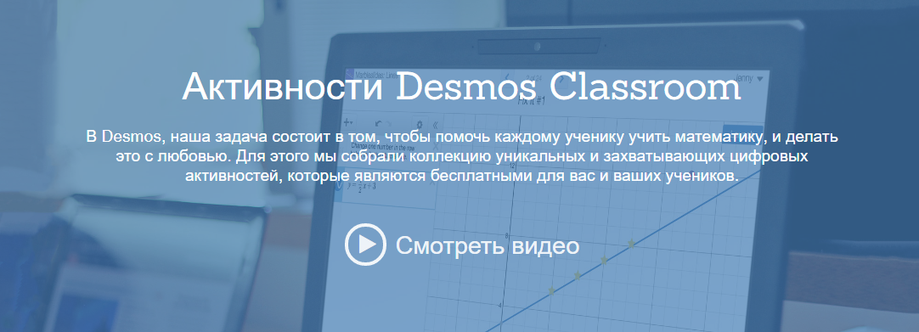
Математика
Math Fight
https://www.desmos.com/
Desmos Classroom Activities https://teacher.desmos.com/?lang=ru

Slide 9
Организация мозгового штурма
http://www.tricider.com
https://padlet.com/

Slide 10
Рабочие листы
https://goformative.com
http://app.wizer.me/
https://www.liveworksheets.com

Slide 11
Сервисы дополненной реальности
http://www.quivervision.com
http://walla.me
https://www.blippar.com
https://www.myheritage.com/deep-nostalgia?lang=RU

Slide 12
Полезные инструменты под рукой
https://vocaroo.com/
http://qrcoder.ru/
https://www.movavi.ru/
http://www.jigsawplanet.com
https://web.seesaw.me

Slide 13
Полезные инструменты под рукой
https://classroomscreen.com/

Slide 14
https://ru.padlet.com/solovevagimn80/nqfmwzfkvngf9bcy

Slide 15
СПАСИБО ЗА ВНИМАНИЕ!

